Slide 1
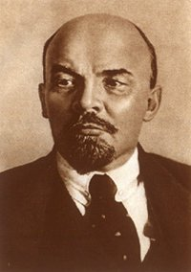
列宁：全世界无产阶级的导师和领袖。继承和发展了马克思主义学说，也是前苏联党和国家的缔造者。

Slide 2
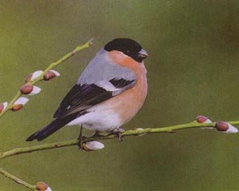
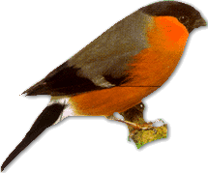
灰雀：小形鸣禽，体形如雀，羽色多样，鸣叫悦耳，可为笼养观赏。群居在河谷、溪流、树林中。食物为桦树、榆树、柳树的嫩叶和种子。课文中说的灰雀是红腹灰雀。

Slide 3
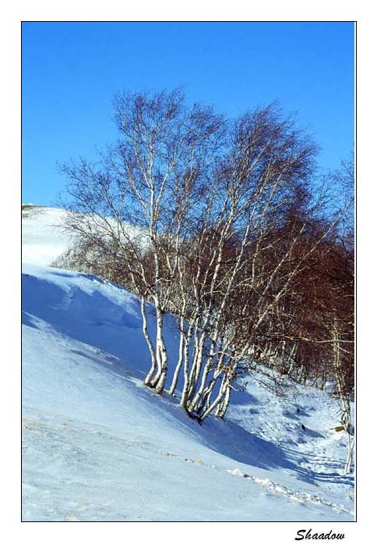
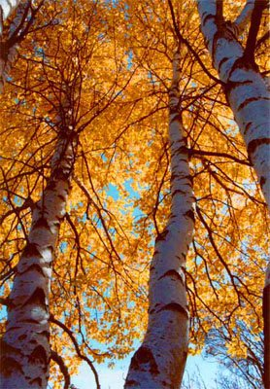
白桦树：
落叶乔木，树皮白色，
叶子卵形，我国东北
地区种植较多。

Slide 4
郊区

Slide 5
郊外

Slide 6
郊游

Slide 7
惹事

Slide 8
惹祸

Slide 9
渣子

Slide 10
豆渣

Slide 11
或者

Slide 12
或许

Slide 13
或是

Slide 14
但是

Slide 15
不但

Slide 17
散步
散会

Slide 18
松散
散文

Slide 19
胸脯
勇敢

Slide 20
可惜
低头

Slide 21
诚实
诚恳

Slide 22
欢蹦乱跳

Slide 23
惹人喜爱

Slide 24
自言自语

Slide 25
仰望

